Slide 1
¿Cómo Migrar el Aula Digital?
Mª Stella Pérez Blanco.

Slide 2
Mantener el Grupo TEAMS
Partimos de un maestro que no desea crear un grupo nuevo, sino dar continuidad a uno ya existente.
Si el maestro no pertenecía al aula virtual, otro propietario, deberá invitarlo con su misma categoría a formar parte del grupo.
Una vez dentro, con las autorizaciones de actuación abiertas, comenzaremos a realizar cambios.

Slide 3
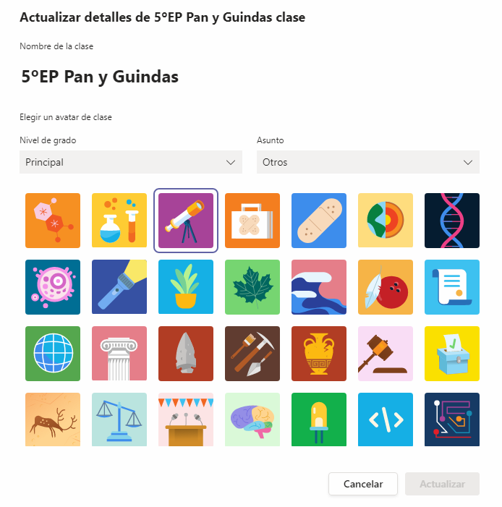
Cuestiones de aspecto.
Sobre los tres puntos del nombre del equipo marcamos “Editar Equipo” y hacemos las modificaciones que deseemos.
Actualizamos el nombre del grupo con el curso presente.
Renovamos el aspecto del icono o imagen de la clase.

Slide 4
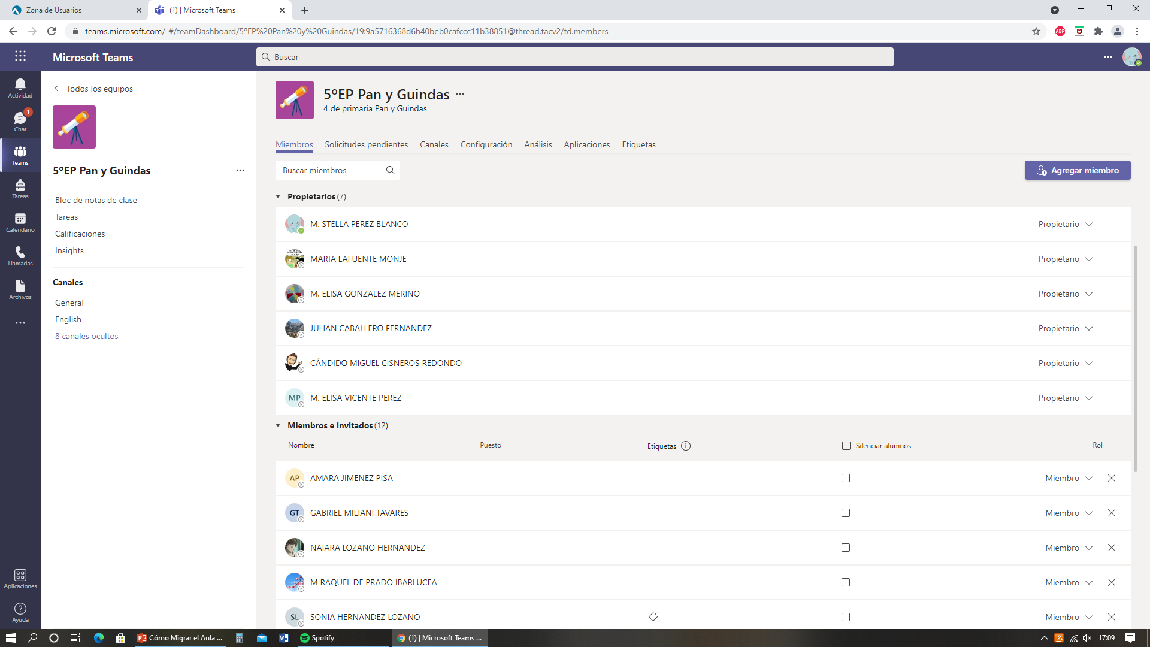
Modificamos los miembros del equipo Aula.
Desde los mismos tres puntos de configuración ahora usamos la opción “Administrar Equipo”
Pulsando en Miembros: Propietarios, Miembros o Invitados; podremos organizar nuestra aula con las siguientes actuaciones:
Incorporar a los estudiantes repetidores. El maestro del curso siguiente deberá eliminarlos.
Debemos eliminar los alumnos o alumnas que repitan el curso anterior y darlos de baja desde la X que aparecerá a la derecha de su nombre al colocar el cursor sobre ellos.
Completar con nuevas incorporaciones o bajas, según corresponda, tanto de estudiantes como de maestros vinculados al aula

Slide 5
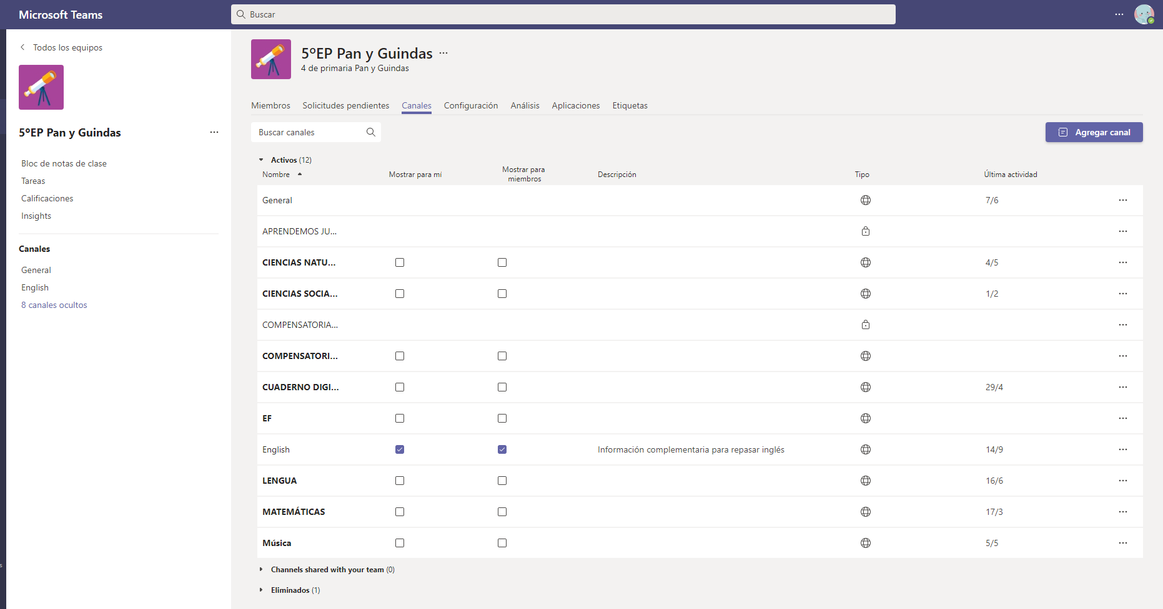
También podrán hacerse las modificaciones de canales.
Se incluirán los que faltan, darán de baja los sobrantes y crearán los que se consideren oportunos.
Canales

Slide 6
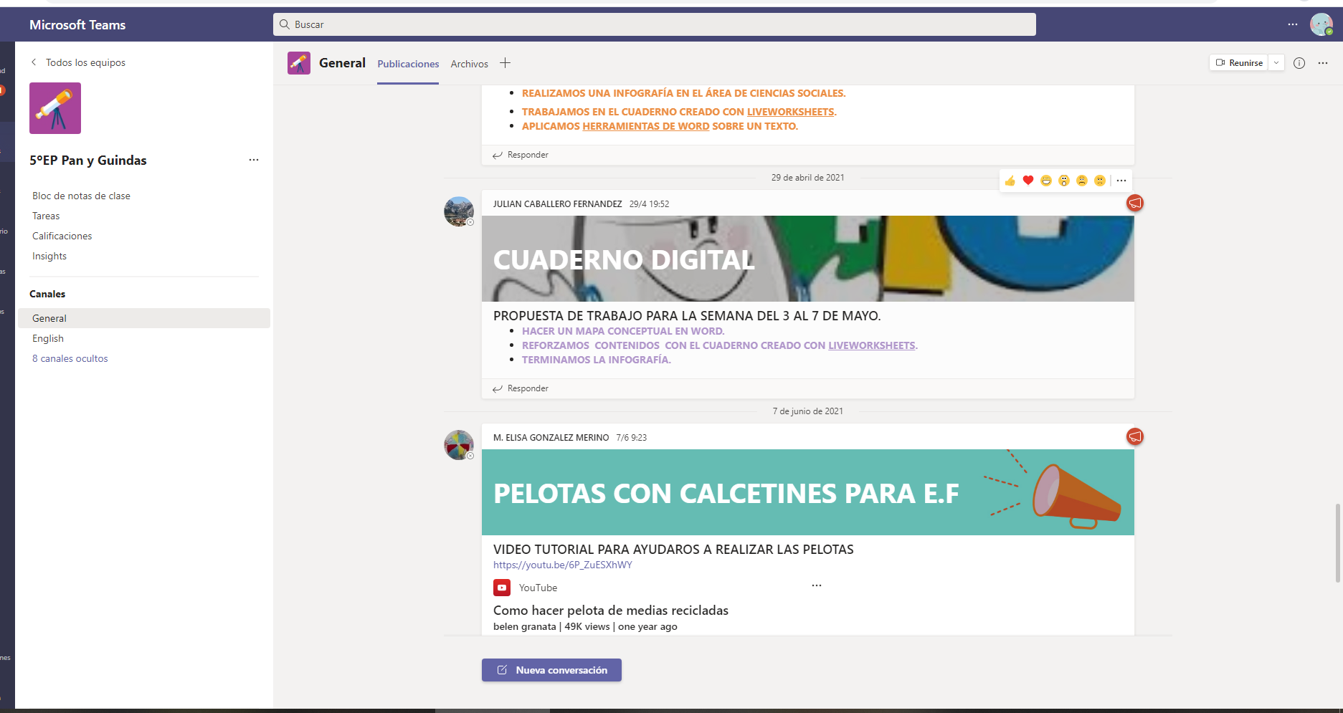
Mantenemos las participaciones del CHAT.

Slide 7
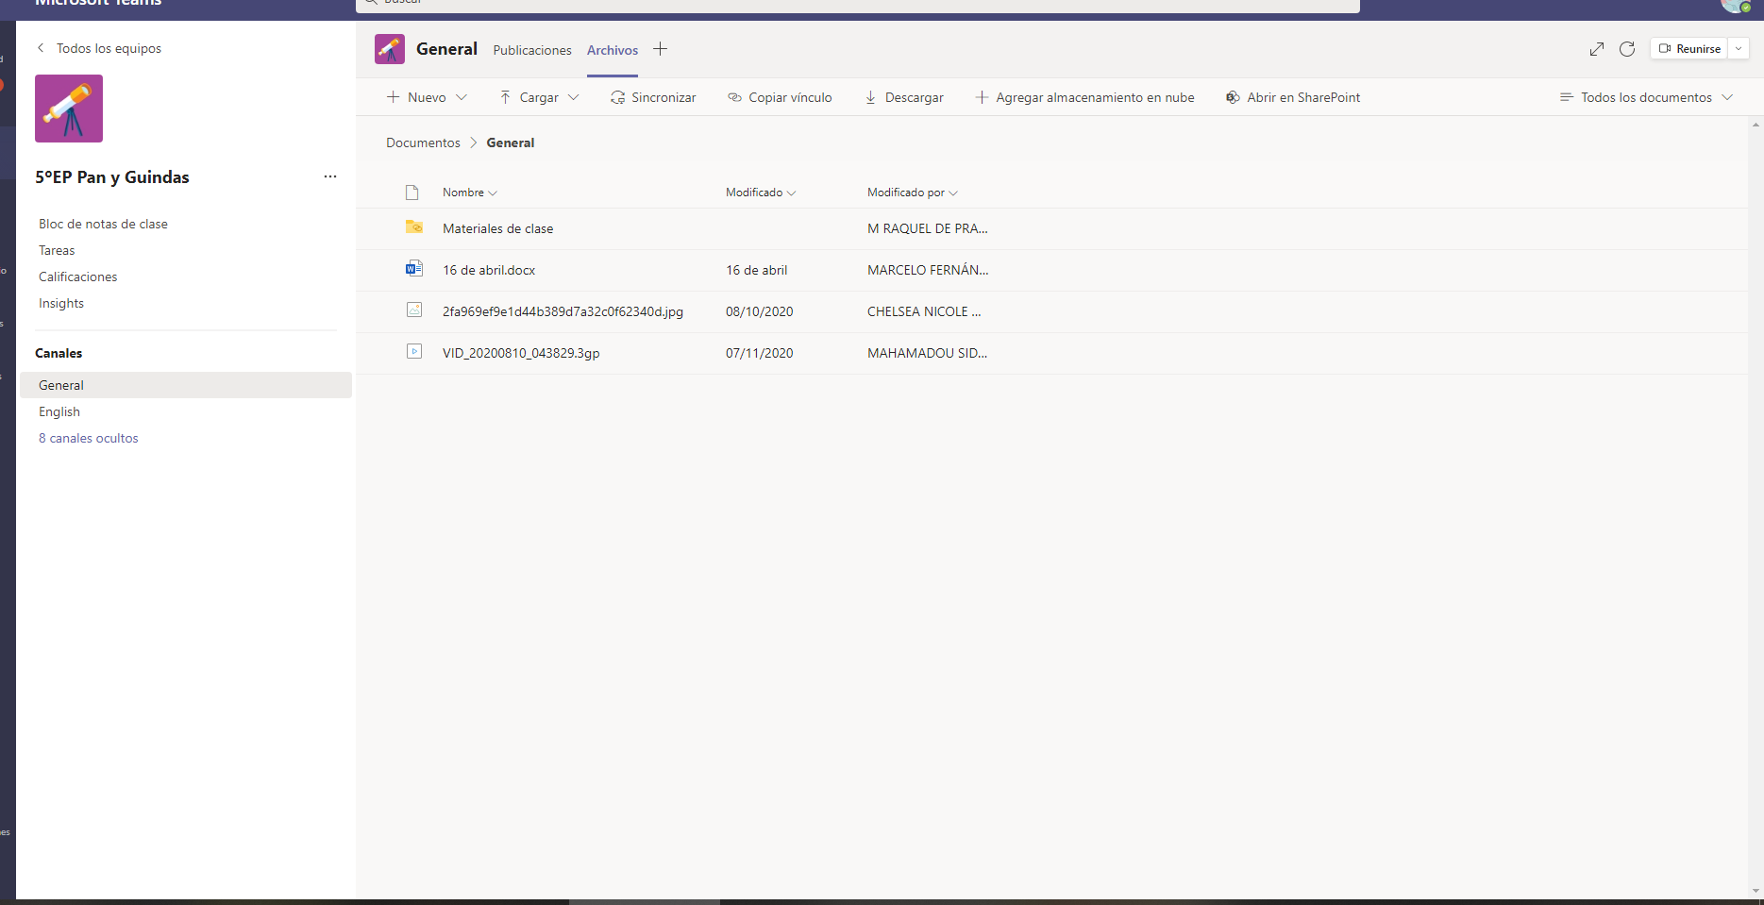
Y…lo más importante: NUESTOS REPOSITORIOS DE ARCHIVOS.
Podemos conservar los archivos, fichas y propuestas útiles de un curso a otro.

Slide 8
Nuevas Aportaciones
No olvidemos, que sólo los miembros ya pertenecientes al grupo, en el pasado, serán los que tengan la posibilidad de navegar por las entradas históricas del chat.
Los nuevos miembros sólo podrán ver las entradas que se realicen desde la fecha de su incorporación.
Sin embargo, todos los integrantes del grupo podrán participar de los Archivos almacenados. Por eso es importante guardar en este apartado aquellos documentos, fichas, infografías o datos que consideréis de interés común para el momento actual y para el futuro.
El objetivo es seguir enriqueciendo los repositorios de información con el horizonte del máximo beneficio para el alumnado y sus familias.

Slide 9
Gracias por vuestra atención.
Thanks for your interest.
msperezb@educa.jcyl.es

